Slide 1
DEPARTAMENTO DE CIENCIAS ECONÓMICAS ADMINISTRATIVAS Y DE COMERCIO
CARRERA DE INGENIERÍA EN ADMINISTRACIÓN TURÍSTICA Y HOTELERA
LA SOSTENIBILIDAD DE LAS ACTIVIDADES ECOTURÍSTICAS EN EL CANTÓN LORETO
AUTORA: CUEVA DOMÍNGUEZ, ERIKA LUCÍA
DIRECTORA: LCDA. MONTUFAR GUEVARA, SILVIA PATRICIA
SANGOLQUÍ
2018

Slide 2
Turismo sostenible
Disminuir los efectos perjudiciales de la industria turística
Ecoturismo
Alternativa económica frente a las actividades convencionales
Orellana
Ecuador
Apostar por el ecoturismo como una fuente de ingresos
Importancia del problema

Slide 3
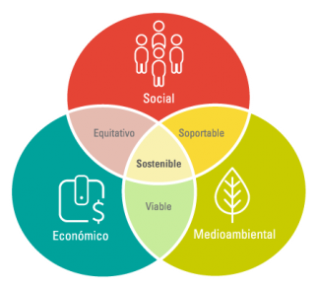
Objetivos
Establecer la fundamentación teórica
Diagnosticar la situación actual del cantón
Identificar las principales falencias
Analizar las actividades ecoturística bajo las dimensiones de la sostenibilidad

Slide 4
CAPÍTULO I
MARCO TEÓRICO

Slide 5
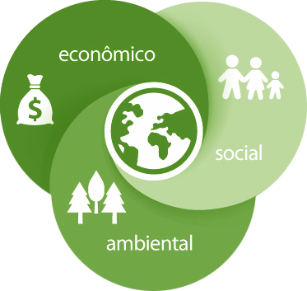
Teoría de las tres dimensiones del Desarrollo Sostenible
Dimensión económica
Modelo económico de crecimiento y desarrollo compatible con la conservación del ambiente.
Dimensión social
Mejoramiento de la calidad de vida y la reducción de las desigualdades sociales a través, de los derechos humanos, la justa distribución de los recursos y el acceso a servicios básicos, beneficios sociales y oportunidades de autorrealización personal.
Dimensión ecológica
Establecer nuevas acciones y estrategias en la insostenible forma de producción y consumo en base a la explotación excesiva de los recursos.
Informe Brundtland, (1987)
Dimensión institucional
Valentin y Spangenberg, (2000)
Teorías de soporte

Slide 6
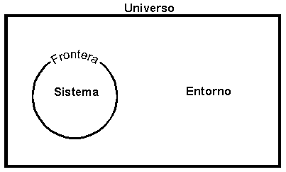
Superestructura o gobernanza
Comunidad receptora
Atractivos
Equipamiento e instalaciones u oferta turística
Infraestructura
Demanda
Teorías de soporte
Al describir la actividad turística, es imprescindible considerar todo el conjunto de elementos que la componen y que se traducen como un todo interrelacionado de subsistemas con sus respectivos actores y actividades.
Sistema Turístico de Sergio Molina (2000)

Slide 7
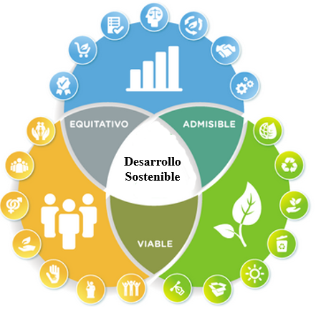
Ecoturismo
Turismo sostenible
Uso óptimo a los recursos ambientales
Modalidad turística ambientalmente responsable
Respetar la autenticidad sociocultural
Proceso que promueve la conservación
Actividades económicas viables a largo plazo
Involucramiento activo y socioeconómicamente benéfico de las poblaciones locales
Alto grado de satisfacción a los turistas
Proceso de cambio cualitativo producto de la voluntad política que con la participación imprescindible de la población local.
Marco referencial

Slide 8
Marco referencial
Corredor Biológico Talamanca Caribe
Proyecto comunitario de ecoturismo en Kantemo
Napo Wildlife Center
Asociación Pataxó de Ecoturismo
European Ecotourism Network
Asociación Tingana, emprendimiento de ecoturismo comunitario

Slide 9
CAPÍTULO II
DIAGNÓSTICO SITUACIONAL
MARCO METODOLÓGICO

Slide 10
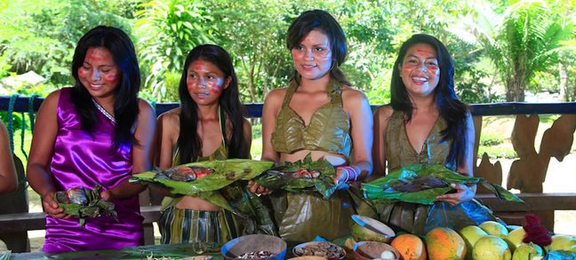
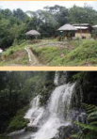
Superestructura
Comunidad receptora
Atractivos
GADM Loreto
Coordinación de Turismo y Recreación
Plan Estratégico de Desarrollo Turístico
Ministerio de Turismo
Ministerio del Ambiente
Suelos sueltos, no profundos y arcillosos
24.117 habitantes
67,41% es de nacionalidad Kichwa
Dos modelos de desarrollo económico
La principal rama de actividad es la agricultura, silvicultura, caza y pesca con el 67%
12 las zonas de vida
El 33% de la superficie cantonal pertenece a áreas protegidas
Cascadas, piscinas naturales, ríos
Cavernas
Fósiles marinos
Petroglifos
Bosque, flora y fauna
“Ruta Cretácica”
Diagnostico turístico

Slide 11
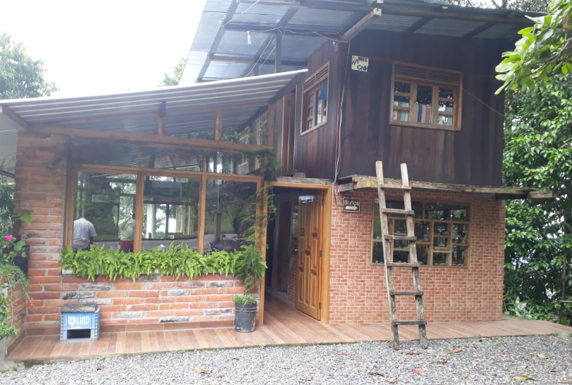
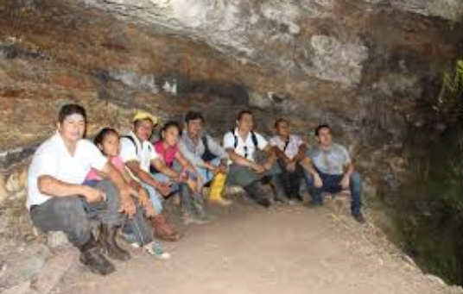
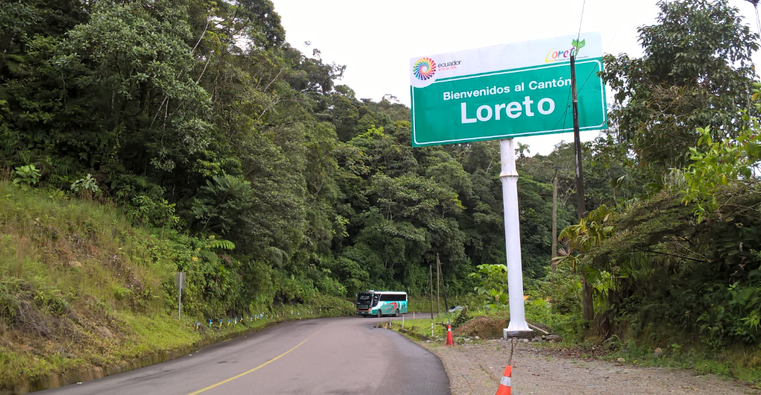
Diagnostico turístico
Equipamiento e instalaciones
Demanda
Infraestructura
18 empresas de alojamiento
34 iniciativas de Alimentos y Bebidas
16 establecimientos de recreación, diversión y esparcimiento
No cuenta con ninguna agencia de viajes
Ecoturismo, Turismo de Aventura, Turismo Comunitario
5782 turistas nacionales y extranjeros
El aporte del sector turístico a la economía del cantón fue de 62 millones de dólares en 2011
La cabecera cantonal cuenta con un 54,63% de servicios cubiertos
Centro de salud
Red principal de primer orden (E45A)
Cobertura de servicios de telefonía fija, móvil, internet, señal de radio y televisión

Slide 12
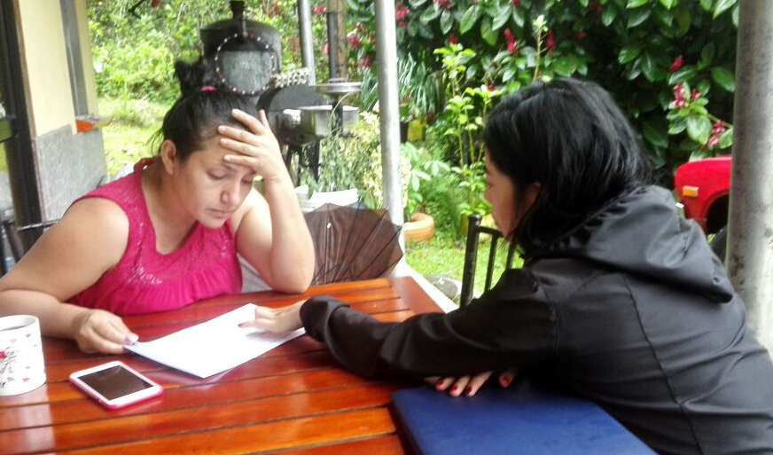
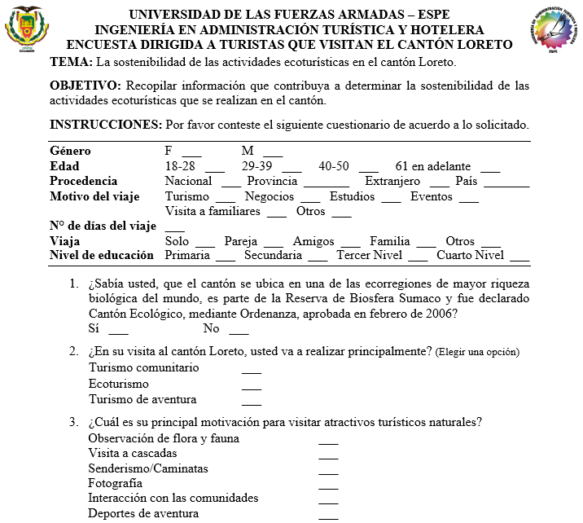
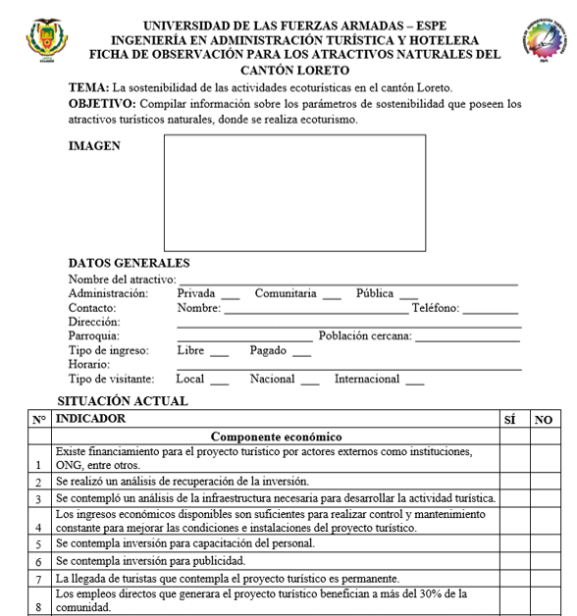
Enfoque de investigación
Tipología de investigación
Instrumentos de recolección de información
Recolección y análisis de datos
Mixto:
Cualitativo
Cuantitativo
Aplicada
Información documental y de campo
Análisis de laboratorio e in situ
No experimental
Explicativo
Técnica documental y de campo
Muestra = 360 personas
Estadística descriptiva
Ficha bibliográfica
Ficha de observación
Encuestas
Entrevistas
Marco metodológico

Slide 13
CAPÍTULO III
ANÁLISIS E INTERPRETACIÓN DE RESULTADOS

Slide 14
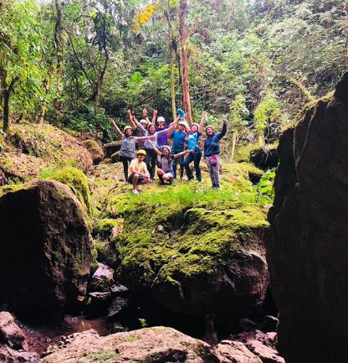
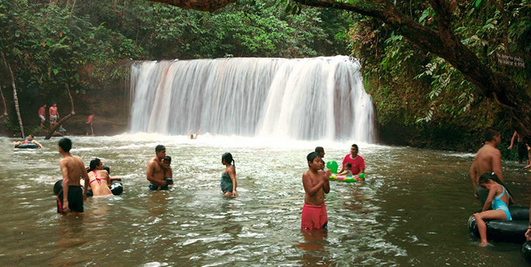
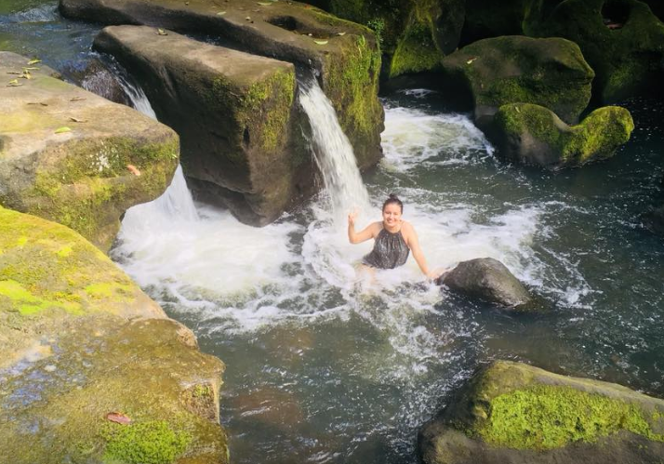
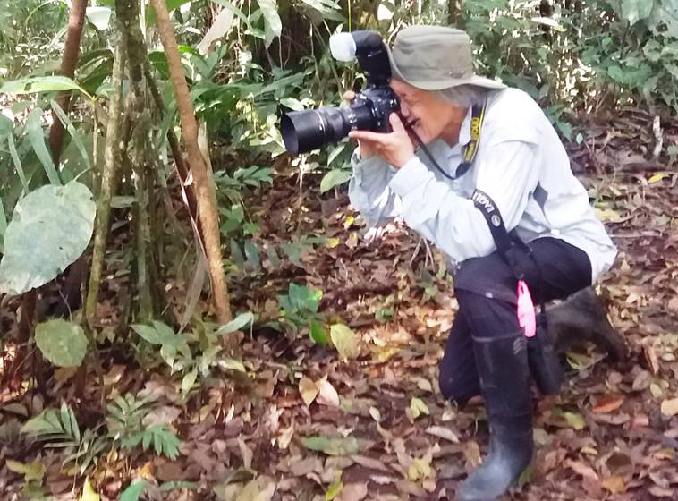
69,44% actividades ecoturísticas
73,9% visita a cascadas
49,4% observación de flora y fauna
Complejo Turístico Aguaventura
Centro de Turismo Comunitario Carachupa Pakcha
Centro Turístico Caverna Milagro de Dios
Cavernas Laberintos de Guami
Complejo Ecoturístico Dinosaurio
Emprendimiento Turístico Comunitario El Encanto Natural
Mirador natural Gran Cañón del Huataraco
Emprendimiento Turístico Comunitario Ishpingo Pakcha, Centro de exhibición ancestral
Centro Turístico Karutambo
Emprendimiento Turístico Comunitario Mishky Yaku
Emprendimiento Turístico Comunitario Petroglifos Milenarios
Reserva Biológica Río Bigal
Emprendimiento Turístico Comunitario Sacha Paragua
Estación Científica Timburi Cocha
Centro Turístico Tuta Pishco

Slide 15
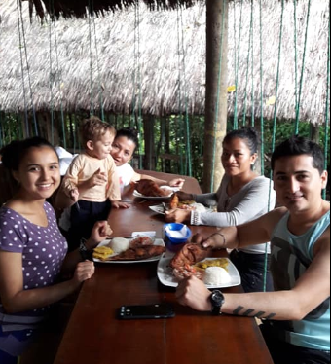
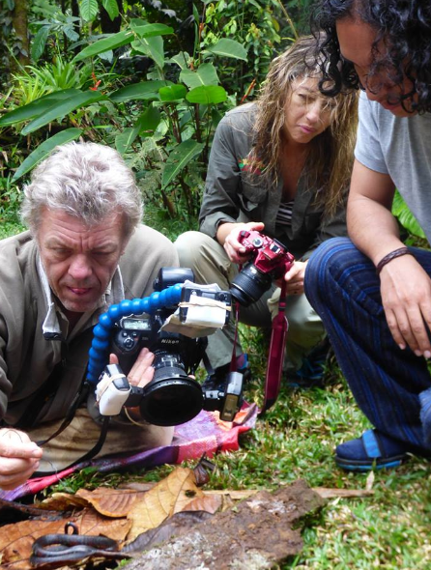
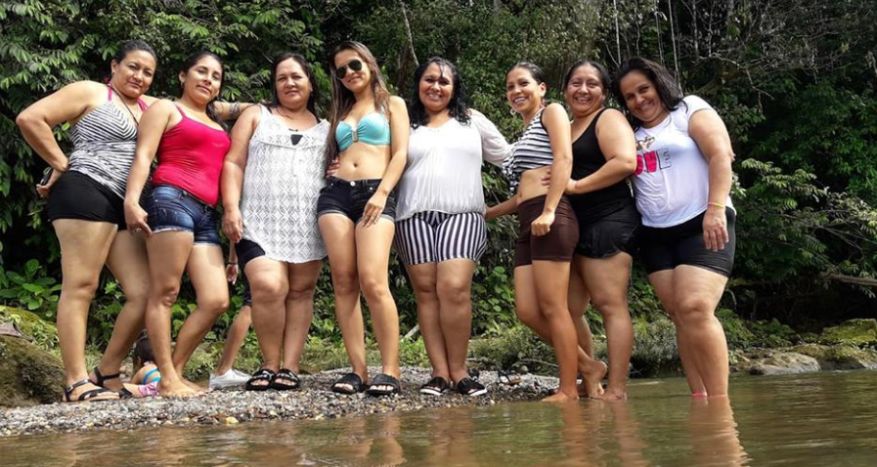
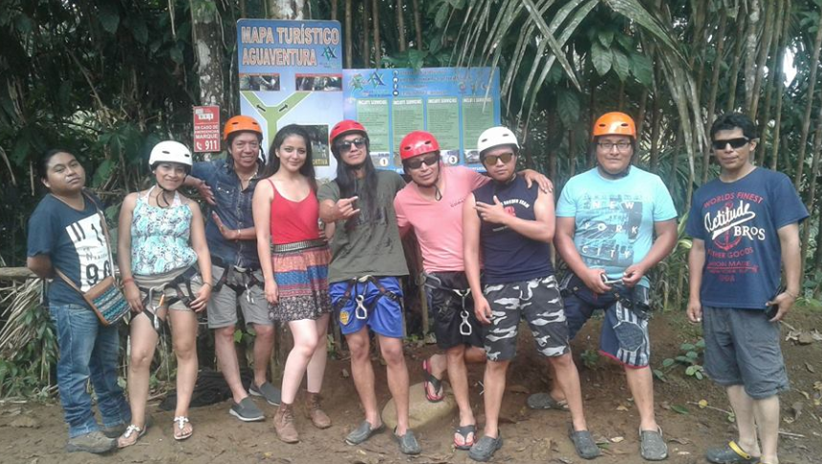
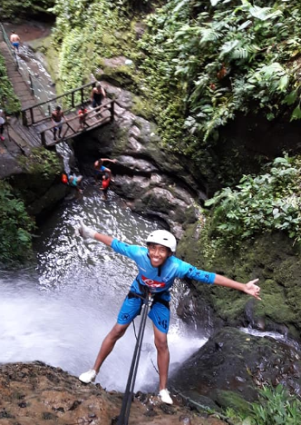
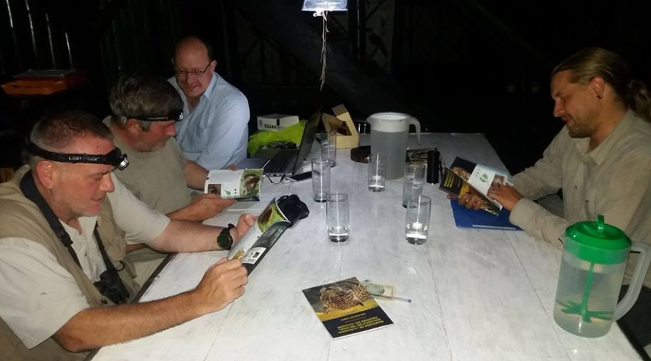
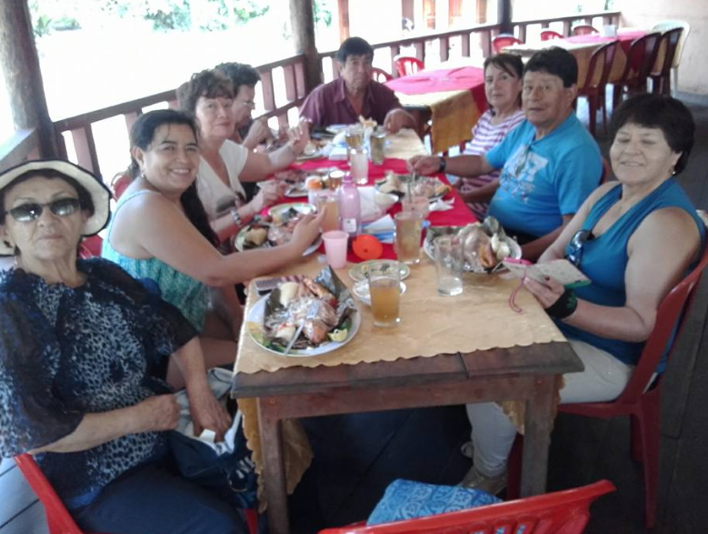
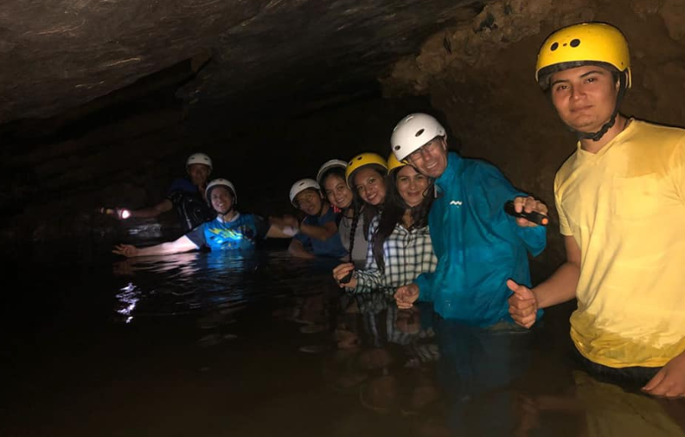
Género
52,22% femenino
Edad
55% de 18 a 28 años de edad
Compañía
46,94% con amigos y amigas
Nivel educativo
Motivo
Procedencia
75% por turismo
84,44% turistas locales y nacionales
64,72% educación de tercer nivel

Slide 16
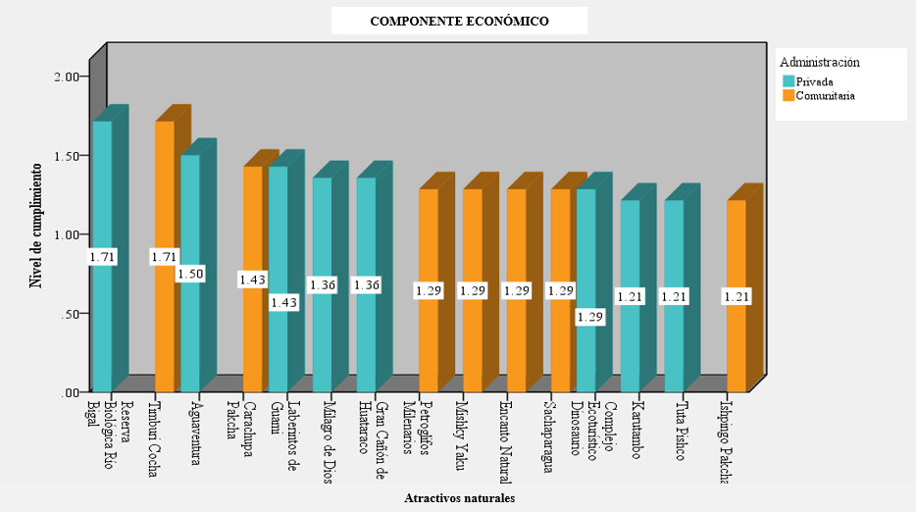
Actividad que se ha venido potenciado en los últimos años
Todavía no es una actividad económica significativa para el cantón
Actividad que se activa principalmente en los feriados
Actividad complementaria
Buena acogida por parte de la población lo que se muestra en la elaboración del primer catastro turístico

Slide 17
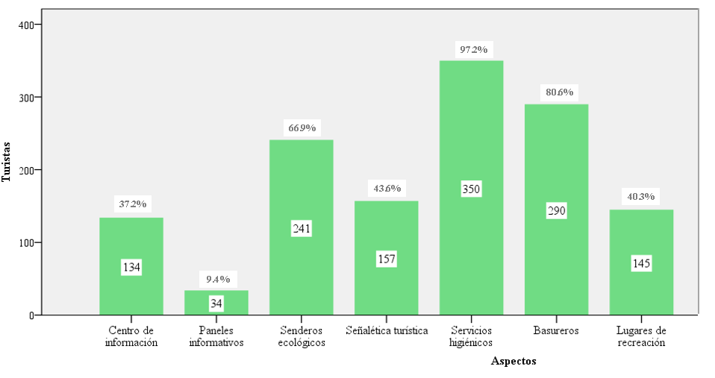
Financiamiento
Inversión
Infraestructura
Mantenimiento
Capacitación
13,3%
13,3%
100%
El 56,9% considera que se debe mejorar la infraestructura
El 29,4% cree que se puede mejorar la promoción
El 81,11% desea recibir información a través de las redes sociales
26,7%
6,7%

Slide 18
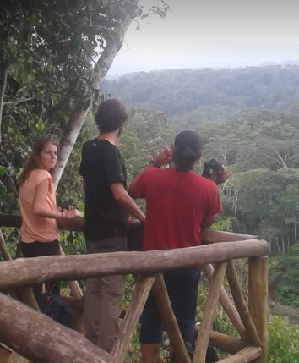
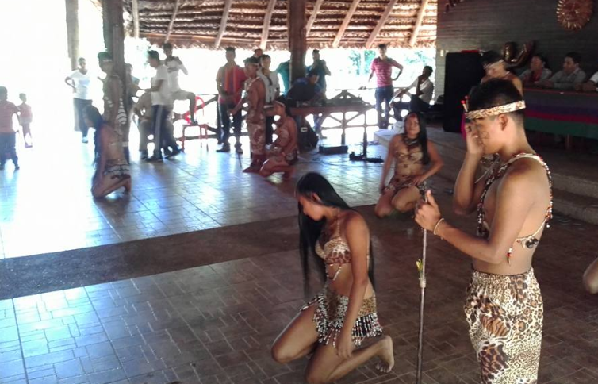
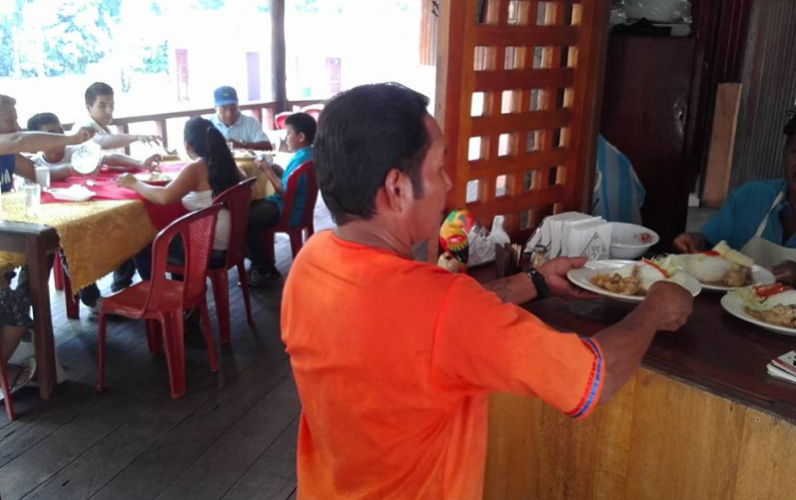
Empleos estacionales
Publicidad
Llegada de turistas
Empleos directos
Empleos permanentes
Plan de promoción turística que consiste en el reconocimiento territorial por parte de los pobladores y en la publicidad a nivel nacional.
Manejo descuidado de la publicidad en redes sociales
26,7%
13,3%
Fines de semana y feriados
El 42,78% permaneció un día; el 22,22% tres días; el 12,22% dos días y un 17,50% permaneció diez días
53,3%
EL 90.83% de turistas encuestados constató una participación activa de las comunidades y personas locales a cargo de las actividades ecoturísticas.
0%
EL 30% de personas que trabajan como guarda parques en el PNSNG
66,7%

Slide 19
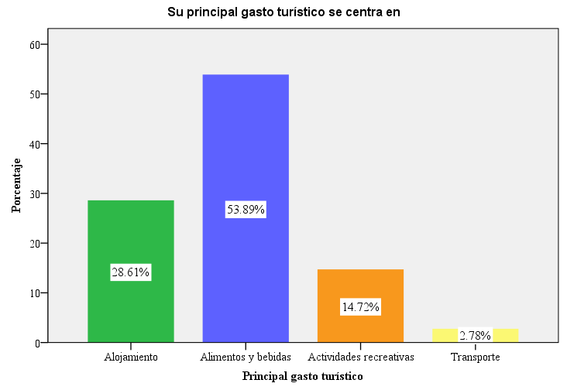
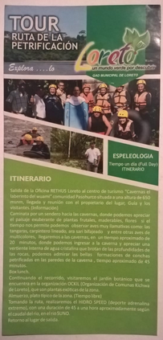
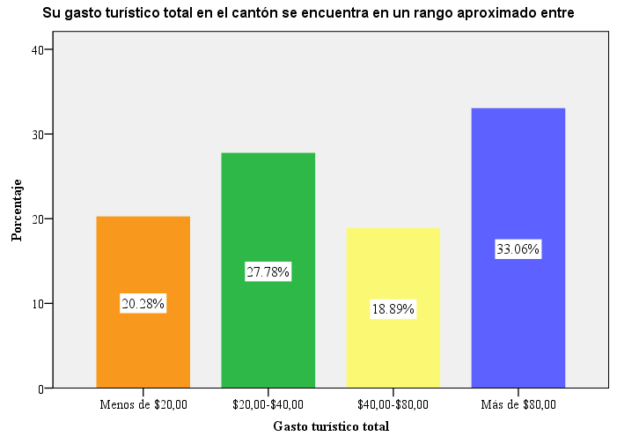
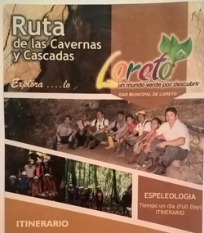
Competencia
Segmento de mercado
Elementos innovadores
Precio promedio
46,7%
53,3%
100%
20%
El 99.44% de turistas consideran que los gastos efectuados en su viaje al cantón son acordes a los servicios que recibió y pagó

Slide 20
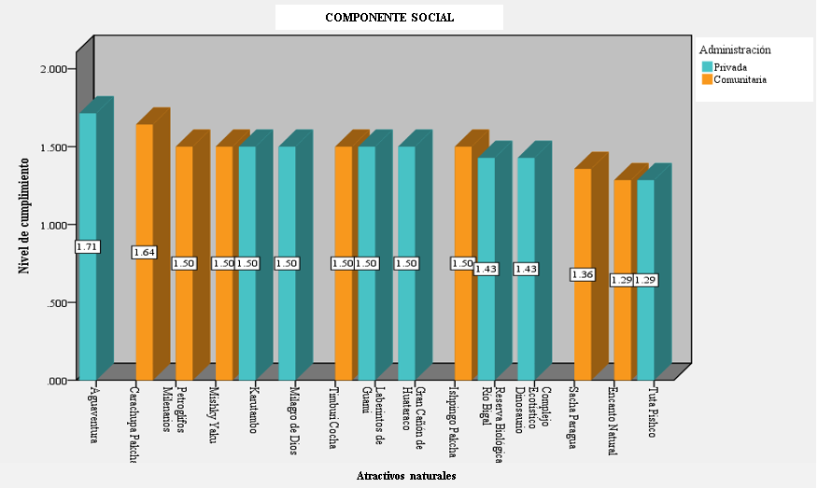
Cambio de visión en las actividades económicas
Fortalecer la cultura del territorio y la organización entre pobladores
Actividad totalmente nueva en comparación a las actividades que están acostumbrados

Slide 21
Registro de funcionamiento
Modelo de gestión
Personal administrativo profesional
Guías con licencia
Equidad de género
Dependencia a trabajos externos
Rescate de manifestaciones culturales
6,67%
Denominaciones de emprendimiento o iniciativa
Catastro turístico
Dificultad en la organización de los recursos y el talento humano disponibles
26,7%
40%
Programa de capacitación por parte del GADML
Enfocar las capacitaciones a temas asociados con las verdaderas debilidades que presentan los emprendimiento
El 45% de turistas opinó que se debería mejorar la organización y el 15% la atención al cliente
20%
El 6,4% considera que se debería mejorar el servicio de guianza
El 40% catalogó de muy bueno al servicio del personal calificado
El 78.89% de turistas no recibió información sobre la nacionalidad Kichwa
110%
0%
El 30,6% considera que se debe mejorar la información brindada
26,7%

Slide 22
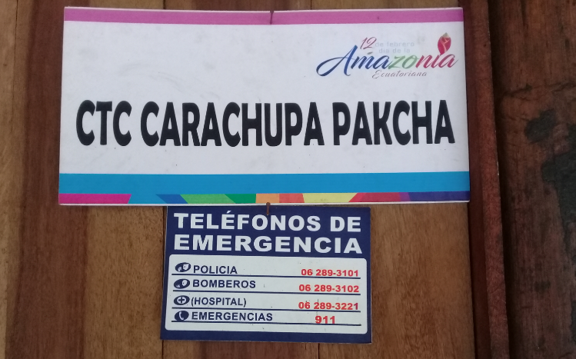
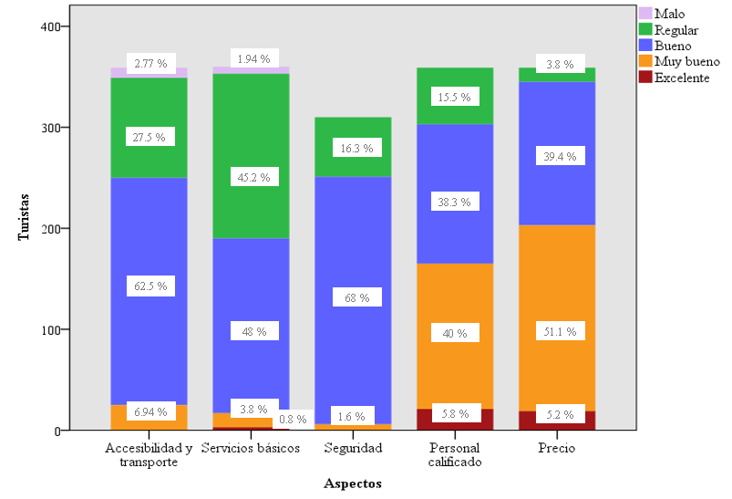
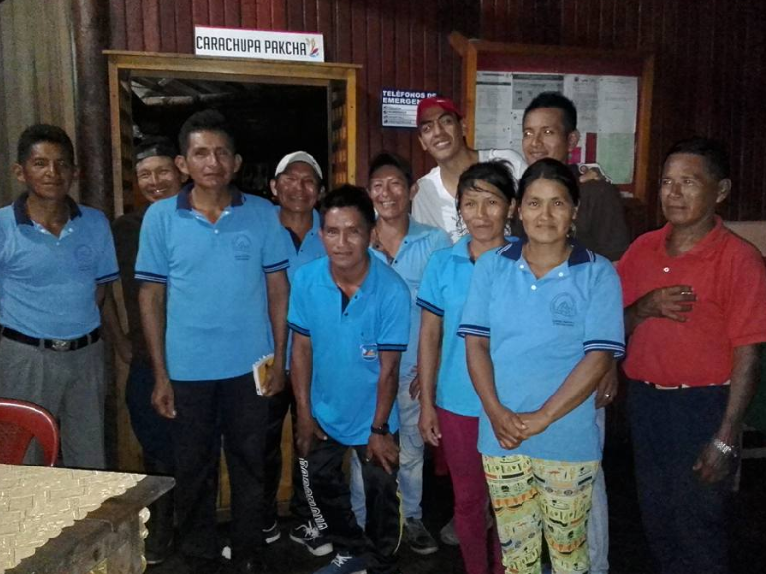
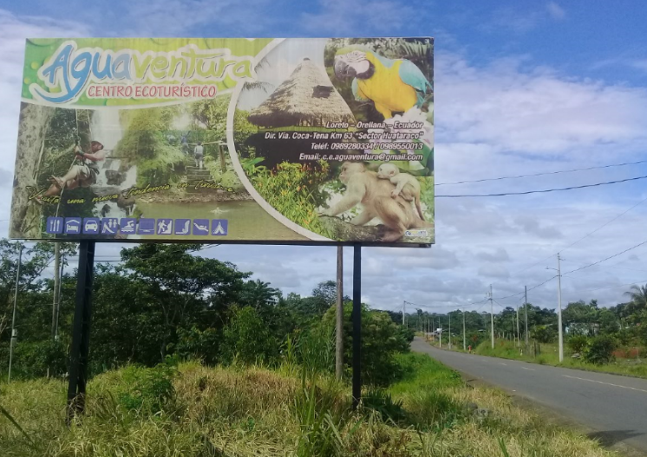
Señalética y señalización
Planes de emergencia y seguridad
Servicios de telecomunicaciones
Servicios básicos
Red vial y transporte
Predisposición de los miembros
Potencialidad turística
100%
53,3%
40%
33,3%
73,3%
40%
El 43,6% de turistas opinó que se debería mejorar la señalética y el 26,4% la señalización
100%

Slide 23
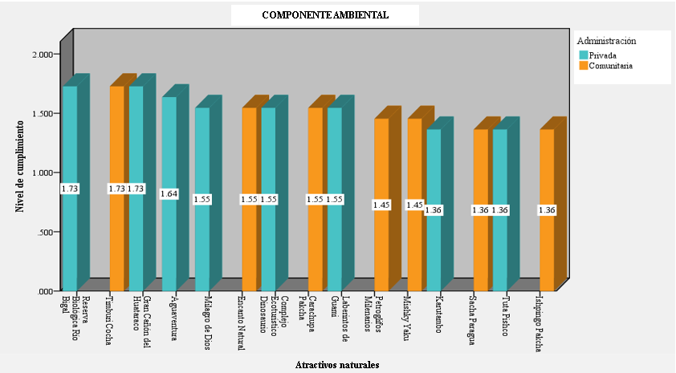
concientización de los pobladores de la importancia de los recursos naturales que poseen y que a la vez son un recurso turístico
Tener cuidado con aspectos de control de manejo de impactos de visitantes
Cuidar y conservar el ambiente así como rescatar la cultura y enorgullecerse de la misma

Slide 24
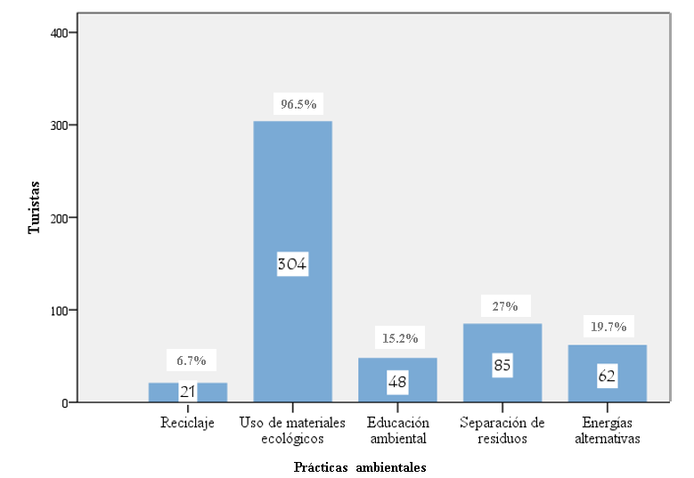
Ubicación
Materiales y técnicas de construcción
Asesoramiento en conservación ambiental
Capacidad de carga
Uso de energías renovables
Análisis de los recursos naturales
100%
El Ministerio del Ambiente da talleres o charlas de educación ambiental a estudiantes, población y prestadores turísticos
El 80.56% de turistas desconocía que el cantón está ubicado dentro de la Reserva de la Biosfera Sumaco
El 72.50% de turistas encuestados no observó señalética ambiental
53,3%
No existen regulaciones a las actividades ecoturísticas
100%
26,7%
Dentro de los estatutos de las comunidades han priorizado y generado normas y políticas de conservación
20%
20%

Slide 25
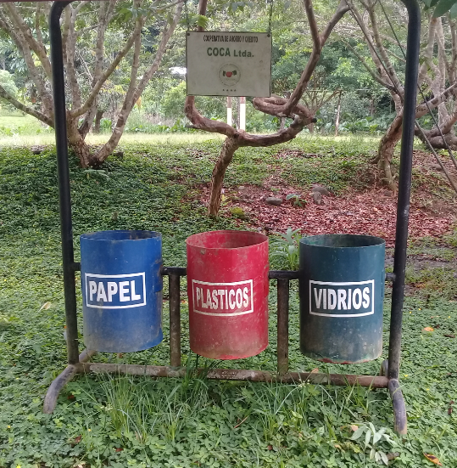
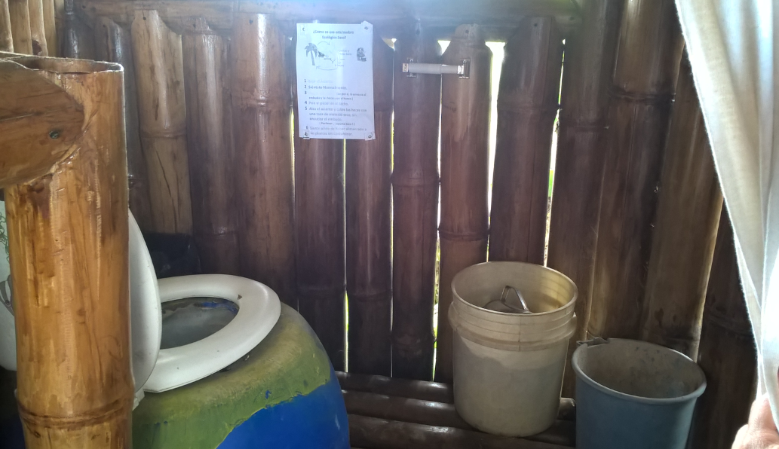
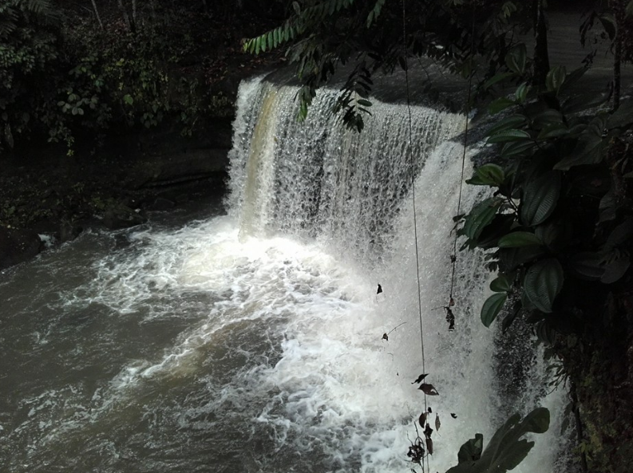
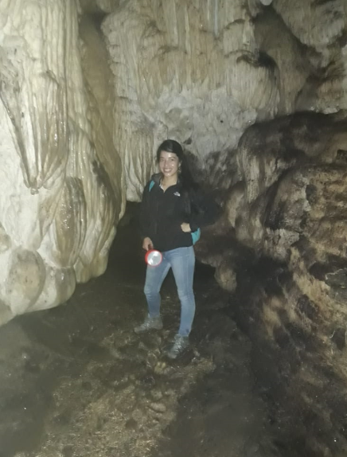
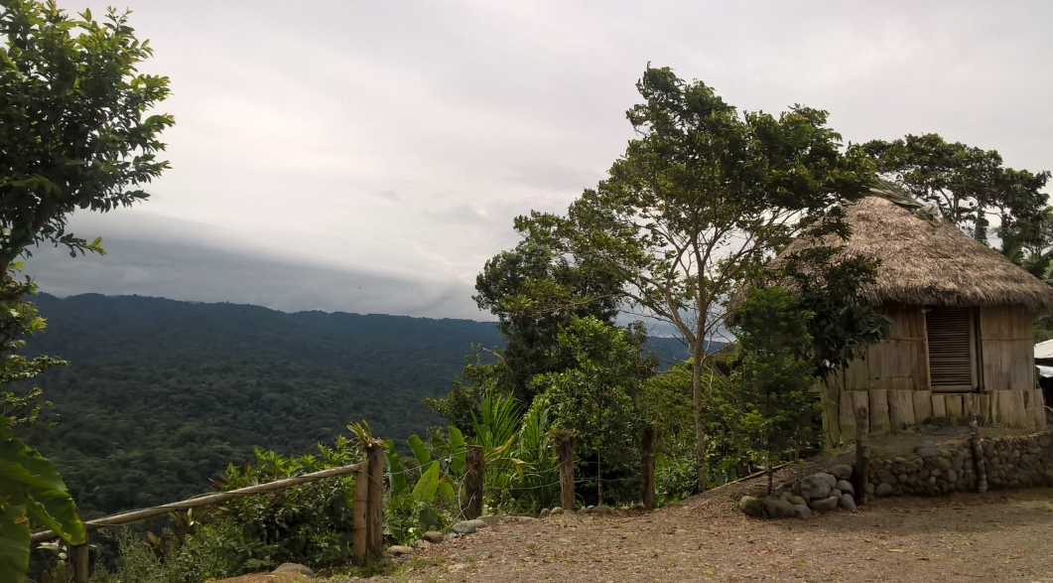
Certificación de sostenibilidad
Manejo de desechos
Problemas de deforestación
Fuentes de agua contaminadas
Recursos naturales únicos
0%
100%
Recurso hídrico en sus diversas presentaciones y también el recurso espeleológico
100%
60%
Recursos turísticos con emprendimiento que hay que fortalecer
0%

Slide 26
CAPÍTULO IV
DISCUSIÓN

Slide 27
- Baja eficiencia económica
- Financiamiento
- Política de precios
-Segmentación de mercado
- Productos turísticos
-Estrategias de promoción
- Creación de proyectos ecoturísticos
- Predisposición por la ejecución de actividades ecoturísticas
- Profesional en turismo
- Modelo de gestión administrativa
- Acciones en el área rural
- Importancia de cuidar los recursos naturales
- Asesoría de gestión y control ambiental
- Educación ambiental
- Uso de materiales y técnicas de construcción amigables con el entorno

Slide 28
Estrategias de mejora
Componente económico
Determinar nichos de mercado
Estrategia del especialista de Philip Kotler
Encuestas periódicas
Información de los visitantes de la provincia y de la región
información sobre las tendencias a nivel mundial
Reorientar los elementos del marketing mix
Estrategia funcional del marketing mix
Diseño de productos turísticos
Elaboración de una política de precios
Difusión de la oferta turística del atractivo en operadoras, hoteles o restaurantes
Activación del uso de las redes sociales

Slide 29
Componente social
Diagnostico de la situación actual del proyecto ecoturístico
Registro y reconocimiento de los recursos turísticos, naturales y culturales
Identificación de modelos organizacionales
Adaptación al modelo seleccionado las actividades y principios administrativos
Análisis FODA
Sociabilización de estándares de calidad
Evaluación y monitoreo continuo
Implementación de las diversas manifestaciones culturales en la oferta
Implementar un Modelo de Gestión Administrativa
Fortalecer la organización administrativa
Estrategias de mejora

Slide 30
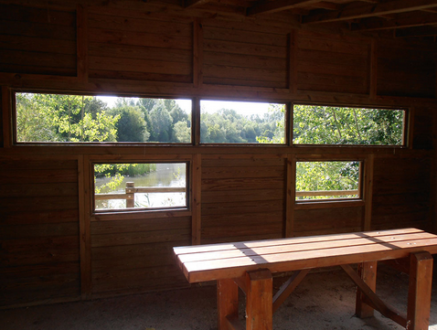
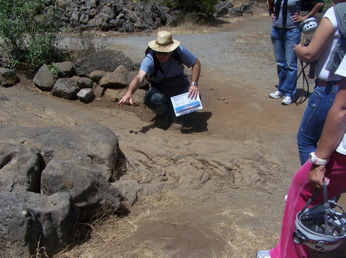
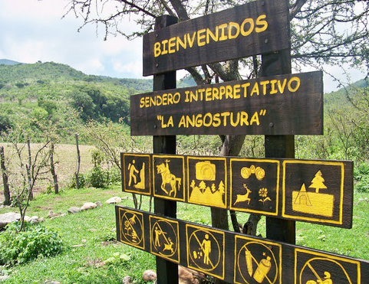
Estrategias de mejora
Componente ambiental
Manejo y control de impactos de los visitantes
Capacidad de carga y Límite de Cambio Aceptable
Asesorías en materia de conservación de la biodiversidad
Técnicas de interpretación ambiental
Senderos con connotaciones ambientales
Recorridos interpretativos
Cuotas de ingreso
Zonificación de áreas
Control del tamaño del grupo
Control del tiempo en actividades
Normas de comportamiento
Basureros por residuos
Señalética ambiental
Capacitación a los guías y demás
Buenas prácticas ambientales
Reutilización de lugares recuperados
Explicación de los objetivos del proyecto en pro de la conservación del ambiente natural.
Motivación a la práctica de deportes que estén en equilibrio con el entorno o situaciones asociadas al ambiente
miembros del proyecto

Slide 31
Actividad complementaria
Oferta turística natural y cultural
Actividades ecoturísticas no sostenibles
Buen nivel de satisfacción del turista
Falta de organización y liderazgo
Conservación, turismo e investigación
Carencia de servicios básicos y complementarios
Destino ecoturístico
Conclusiones

Slide 32
Implementar una política pública
Capacitación en función de las falencias más notorias en la gestión turística de los proyectos
Construir una propuesta atractiva, llamativa e innovadora que permita atraer el interés de inversionistas
Implementación de buenas prácticas ambientales tanto en la construcción de las instalaciones o infraestructura como en el desarrollo del servicio
Participación activa en las mesas de trabajo, sociabilizando y comunicando sus intereses o preocupaciones
Alianzas estratégicas con operadoras y agencias de viaje
Recomendaciones

Slide 33
Gracias!!!

